Slide 1
MAŁA RETENCJA GÓRSKA NADLEŚNICTWO WAŁBRZYCH
Warszawa 23 czerwca 2015

Slide 2
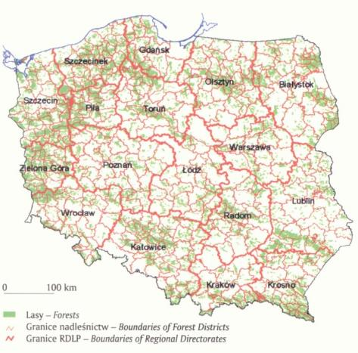
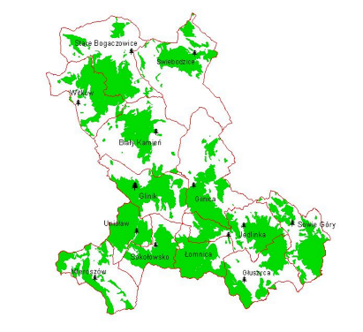
NADLEŚNICTWO WAŁBRZYCH

Slide 3
GENEZA PROJEKTU
2008-2009 – ze środków Ekofunduszu i przy udziale Klubu Przyrodników odtworzenie 14 zbiorników wodnych oraz budowa 12 zastawek
2010 – ze środków programu ODRA 2006 oraz przy udziale Gminy Boguszów Gorce budowa zbiornika przy Dzikowcu
2011 -2012 – realizacja projektu Klubu Przyrodników ze środków V osi POIiŚ Ochrona i odtworzenie zagrożonych siedlisk hydrogenicznych w Sudetach
Notes:
2008-2009 – ze środków Ekofunduszu i przy udziale Klubu Przyrodników odtworzenie 14 zbiorników wodnych oraz budowa 12 zastawek (koszt 271 tys. zł)
2010 – ze środków programu ODRA 2006 oraz przy udziale Gminy Boguszów Gorce budowa zbiornika przy Dzikowcu (koszt 270 tys. zł)
2011 -2012 – realizacja projektu Klubu Przyrodników ze środków V osi POIiŚ Ochrona i odtworzenie zagrożonych siedlisk hydrogenicznych w Sudetach, (odtworzenie torfowisk, łąk, budowa 3 zastawek oraz usuwanie roślin inwazyjnych –rdestowca) koszt 270 tys. zł – utrzymanie trwałości projektu przez nadleśnictwo.
Działania związane z retencjonowaniem wody rozpoczęto w roku
2000 – introdukcja 2 rodzin bobrowych, współpraca z PZŁ (koszt 0)
2008-2009 – ze środków Ekofunduszu i przy udziale Klubu Przyrodników odtworzenie 14 zbiorników wodnych oraz budowa 12 zastawek (koszt 271 tys. zł)
2010 – ze środków programu ODRA 2006 oraz przy udziale Gminy Boguszów Gorce budowa zbiornika przy Dzikowcu (koszt 270 tys. zł)
2011 -2012 – realizacja projektu Klubu Przyrodników ze środków V osi POIiŚ Ochrona i odtworzenie zagrożonych siedlisk hydrogenicznych w Sudetach, (odtworzenie torfowisk, łąk, budowa 3 zastawek oraz usuwanie roślin inwazyjnych –rdestowca) koszt 270 tys. zł – utrzymanie trwałości projektu przez nadleśnictwo.
2010 – 2015 – realizacja projektu małej retencji górskiej – zagospodarowanie kompleksowe zlewni sześciu potoku (koszt 6 642 tys. zł)

Slide 4
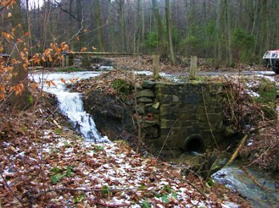
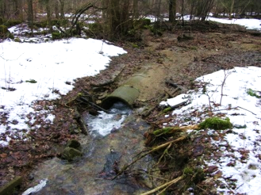
GENEZA PROJEKTU
Notes:
Do programu MRG wytypowane obiekty według następującego klucza:
Duże kubaturowo przedwojenne zbiorniki, w złym stanie technicznym,
Obszary poprzemysłowe, obejmujące miejsca wydobycia węgla kamiennego,
Obiekty budownictwa drogowego wymagające modernizacji lub przebudowy,
Cieki, których bieg w przeszłości został zakłócony przez działalność gospodarczą człowieka,
Zmeliorowane obszary mokradeł położonych w szczytowych partiach Gór Sowich
Po analizie do projektu wytypowano 6 zlewni.
Przykład kompleksowego zagospodarowania zlewni Szczawnika w Masywie Chełmca. W jednym zadaniu wykonano budowę zbiorników, przebudowę przepustów, meadryzację cieku, wykonanie narzutów kamiennych wzdłuż dróg leśnych, budowę brodu i mostku, rozbiórkę urządzeń poprzemysłowych zakłócających przepływ wody., zabudowę cieku rumoszem drzewnym i kamiennym.

Slide 5
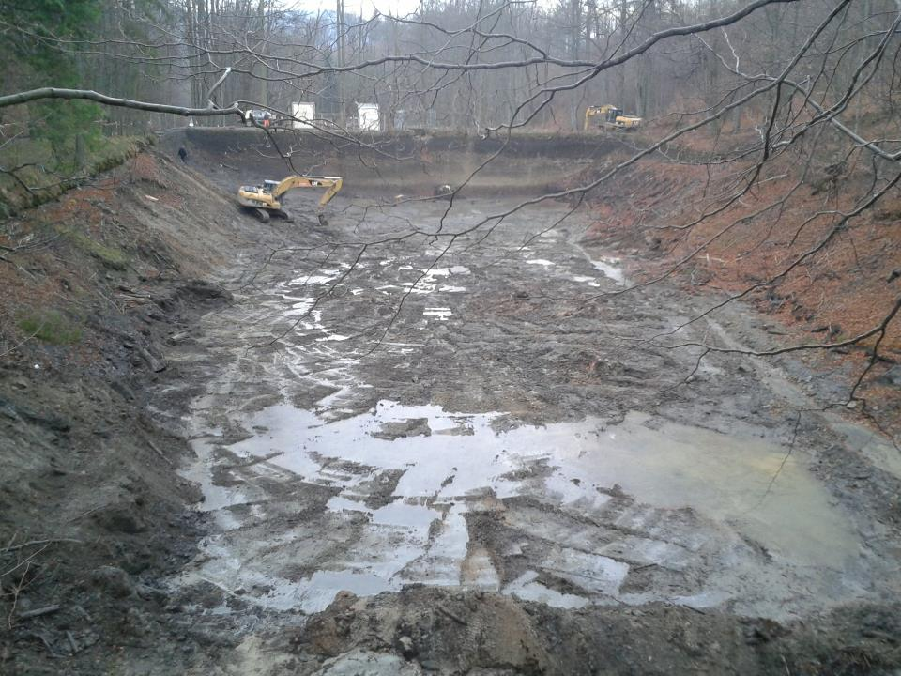
GENEZA PROJEKTU
Notes:
Do programu MRG wytypowane obiekty według następującego klucza:
Duże kubaturowo przedwojenne zbiorniki, w złym stanie technicznym,
Obszary poprzemysłowe, obejmujące miejsca wydobycia węgla kamiennego,
Obiekty budownictwa drogowego wymagające modernizacji lub przebudowy,
Cieki, których bieg w przeszłości został zakłócony przez działalność gospodarczą człowieka,
Zmeliorowane obszary mokradeł położonych w szczytowych partiach Gór Sowich
Po analizie do projektu wytypowano 6 zlewni.
Przykład kompleksowego zagospodarowania zlewni Szczawnika w Masywie Chełmca. W jednym zadaniu wykonano budowę zbiorników, przebudowę przepustów, meadryzację cieku, wykonanie narzutów kamiennych wzdłuż dróg leśnych, budowę brodu i mostku, rozbiórkę urządzeń poprzemysłowych zakłócających przepływ wody., zabudowę cieku rumoszem drzewnym i kamiennym.

Slide 6
REALIZACJA PROJEKTU
ZBIORNIK | szt | 14
 | m3 | 44416
PRZEPUST | szt | 41
MOSTEK | szt | 5
BRÓD | szt | 25
ROZBIÓRKA NIECZYNNYCH URZĄDZEŃ | szt | 3
ZASTAWKA | szt | 7
REANTURALIZACJA CIEKÓW | mb | 7950
WODOSPUSTY | mb | 800
NARZUTY KAMIENNE | mb | 350
ODTWORZENIE MOKRADEŁ | ha | 27,50
Notes:
Prace zaplanowano na sześciu zlewniach.
Zlewnia Ścinawki 155600 zł
Zlewnia Leska 263000 zł
Zlewnia Szczawnika 585000 zł
Zlewnia potoku Sokołowiec 633000 zł
Zlewnia Walimki 1031000 zł
Zlewnia potoku Marcowego 3974000 zł
Łączne prace 6 641 600

Slide 7
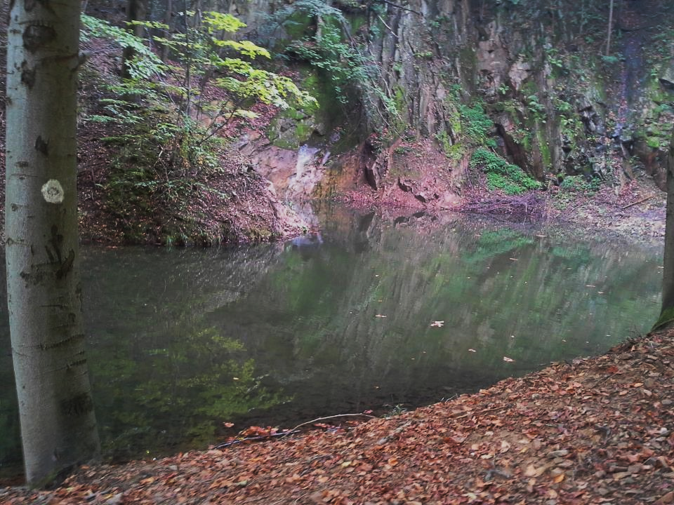
REALIZACJA PROJEKTU
Notes:
Zlewnia Szczawnika 585000 zł
Źródła Szczawnika zaczynające się pod szczytem Chełmca – G. Wałbrzyskie,
Zrealizowano
5 zbiorników – 2319 m3
Zbiornik 45 372.12 Zbiornik 46 324.29 Zbiornik 17 353.69 Zbiornik 69 669.41 Zbiornik 41 744.35
Budowa 1 mostku
Mostek 56 714.34
Przebudowa 14 przepustów
Przepust 35 586.08 Przepust 13 119.17 Przepust 9 606.04 Przepust 12 737.17 Przepust 17 395.17 Przepust 23 088.53 Przepust 23 127.61 Przepust 23 127.61 Przepust 8 681.21 Przepust 8 298.61 Przepust 14 585.61 Przepust 13 681.26 Przepust 13 628.22 Przepust 8 313.44
Budowa dwóch brodów
Bród 9 727.54 Bród 9 966.67
Miękkie 63 218.07
Renaturalizacja cieków, wykonanie narzutów kamiennych, meadryzacja cieków, rozbiórka budowli poprzemysłowych znajdujących się na ciekach

Slide 8
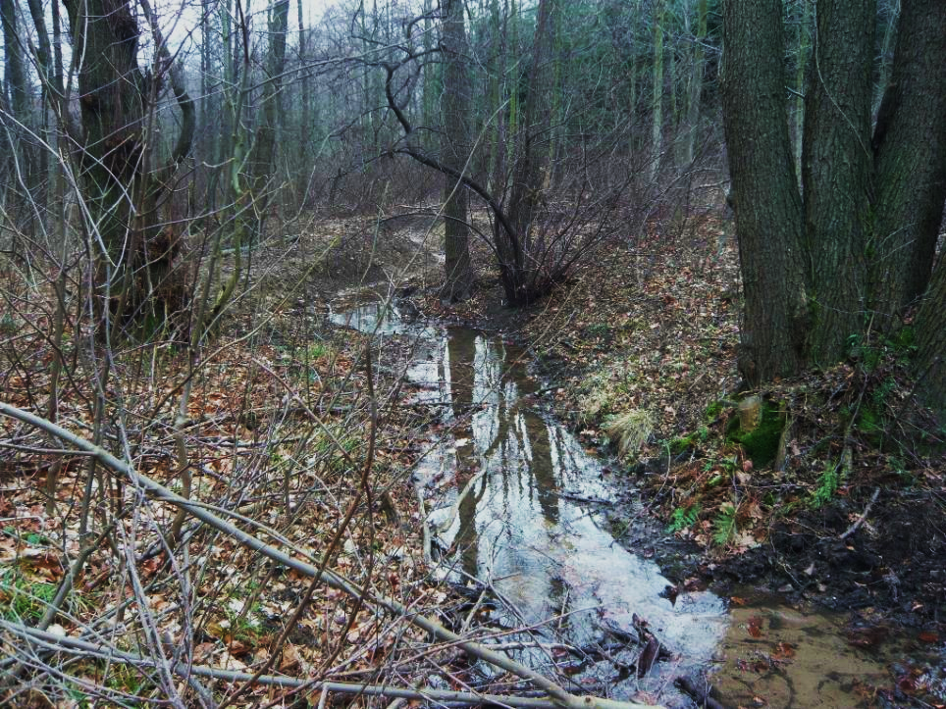
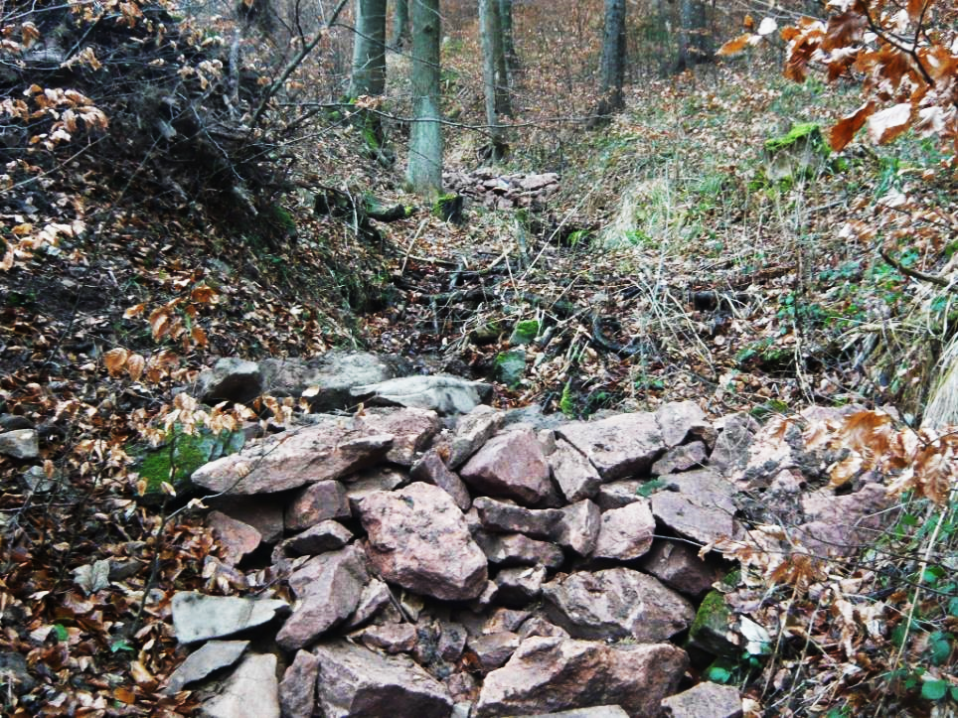
REALIZACJA PROJEKTU
Notes:
Zlewnia Szczawnika 585000 zł
Źródła Szczawnika zaczynające się pod szczytem Chełmca – G. Wałbrzyskie,
Zrealizowano
5 zbiorników – 2319 m3
Zbiornik 45 372.12 Zbiornik 46 324.29 Zbiornik 17 353.69 Zbiornik 69 669.41 Zbiornik 41 744.35
Budowa 1 mostku
Mostek 56 714.34
Przebudowa 14 przepustów
Przepust 35 586.08 Przepust 13 119.17 Przepust 9 606.04 Przepust 12 737.17 Przepust 17 395.17 Przepust 23 088.53 Przepust 23 127.61 Przepust 23 127.61 Przepust 8 681.21 Przepust 8 298.61 Przepust 14 585.61 Przepust 13 681.26 Przepust 13 628.22 Przepust 8 313.44
Budowa dwóch brodów
Bród 9 727.54 Bród 9 966.67
Miękkie 63 218.07
Renaturalizacja cieków, wykonanie narzutów kamiennych, meadryzacja cieków, rozbiórka budowli poprzemysłowych znajdujących się na ciekach

Slide 9
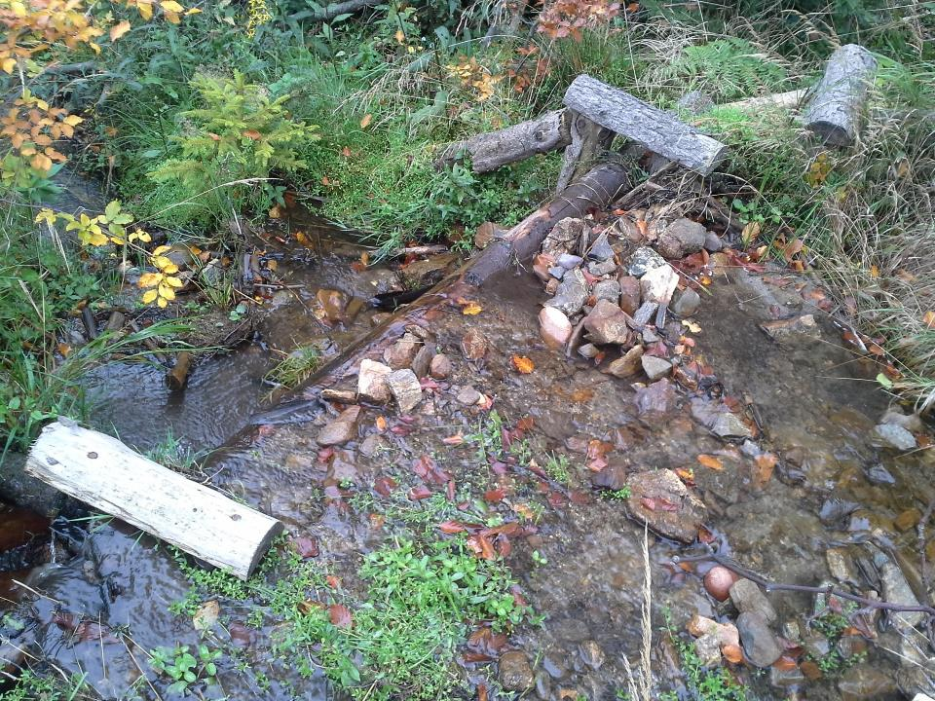
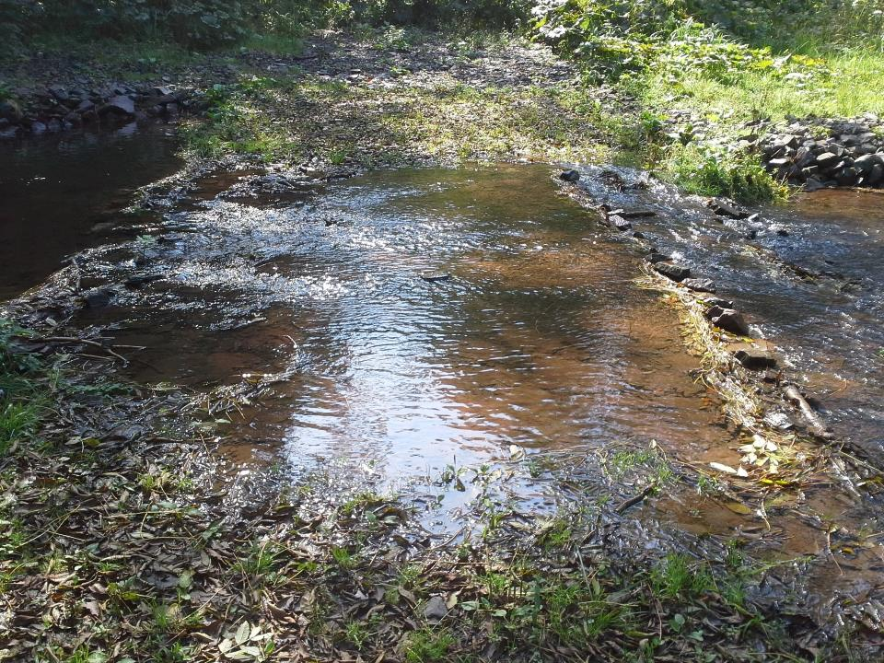
REALIZACJA PROJEKTU
Notes:
Zlewnia potoku Sokołowiec 632800 zł
Źródła Sokołowca zaczynające się pod szczytem Waligóry – G. Kamienne,
Zrealizowano
1 zbiornik– 3613 m3
Zbiornik 456 966.29
Przepust 41 720.91
Bród 12 562.80
Miękkie 121 548.98
Renaturalizacja cieków, wykonanie narzutów kamiennych, meadryzacja cieków, rozbiórka budowli poprzemysłowych znajdujących się na cieku

Slide 10
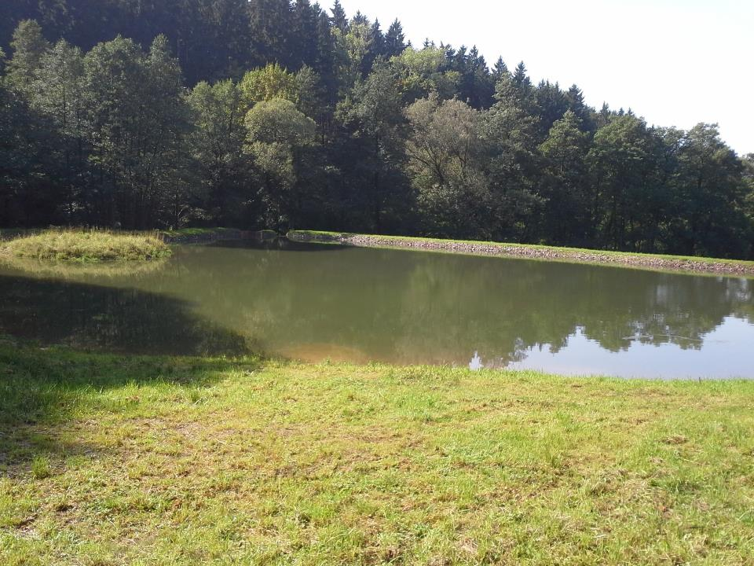
REALIZACJA PROJEKTU
Notes:
Zlewnia potoku Sokołowiec 632800 zł
Źródła Sokołowca zaczynające się pod szczytem Waligóry – G. Kamienne,
Zrealizowano
1 zbiornik– 3613 m3
Zbiornik 456 966.29
Przepust 41 720.91
Bród 12 562.80
Miękkie 121 548.98
Renaturalizacja cieków, wykonanie narzutów kamiennych, meadryzacja cieków, rozbiórka budowli poprzemysłowych znajdujących się na cieku

Slide 11
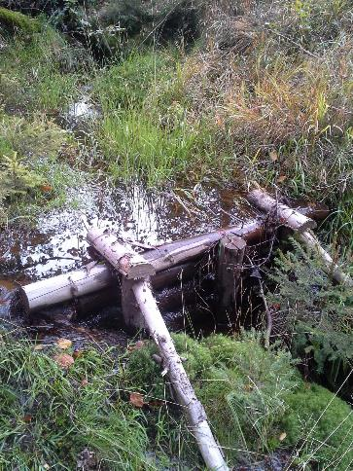
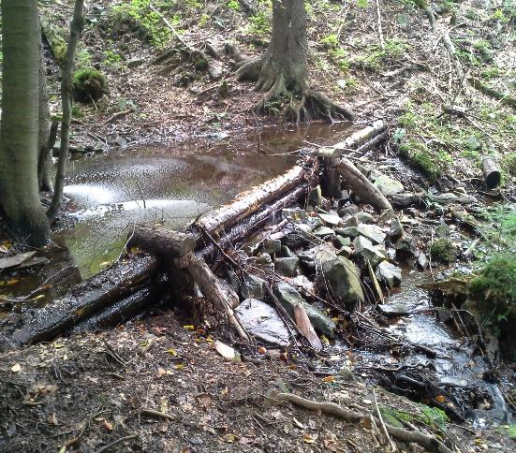
REALIZACJA PROJEKTU
Notes:
Zlewnia Walimki 1 031 300 zł
Źródła Walimki zaczynające się pod szczytem Wielkiej Sowy – G. Sowie. Prace objęły trzy doliny od obszarów torfowisk do granic lasu
Zrealizowano
18 Przepustów 235500
16 Bród 260000
3 mostki 311000
Miękkie 73000
Renaturalizacja cieków, wykonanie narzutów kamiennych, odtwarzanie mokradeł – torfowisk

Slide 12
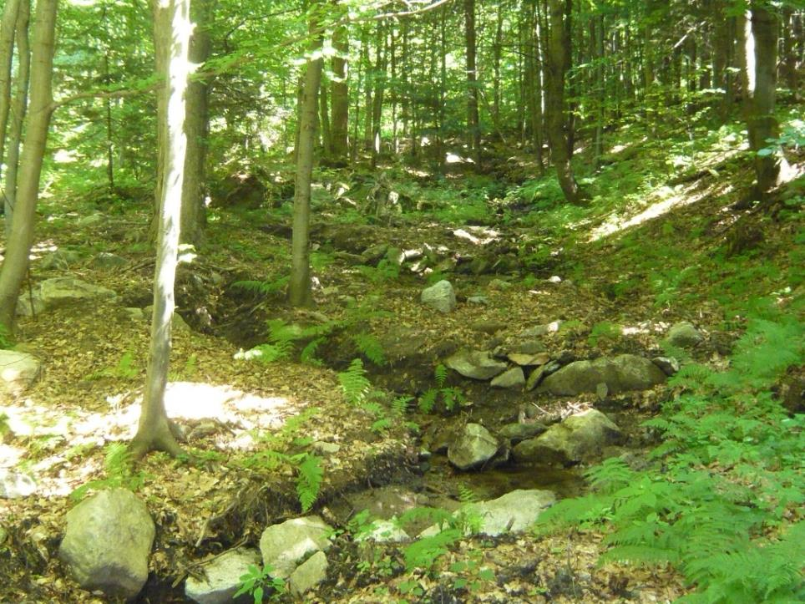
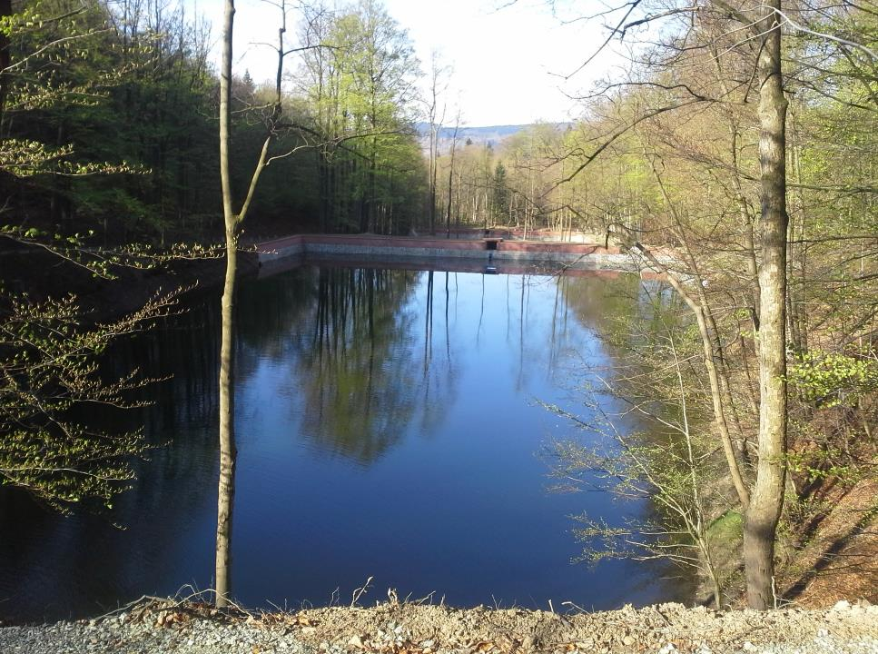
REALIZACJA PROJEKTU
Notes:
Zlewnia potoku Marcowego 3974000zł
Źródła potoku marcowego w masywie Włodarza – G. Sowie. Prace objęły dwie doliny. Rewitalizacja zbiorników poprzemysłowych
Zrealizowano
2 zbiorniki 3 714 000 rewitalizacja
6 Przepustów 95000
4 Bród 39 000
1 mostki 53 000
Miękkie 73000
Renaturalizacja cieków, wykonanie narzutów kamiennych, meandryzacja oraz rozbiórka budowli

Slide 13
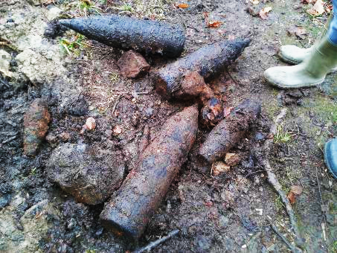
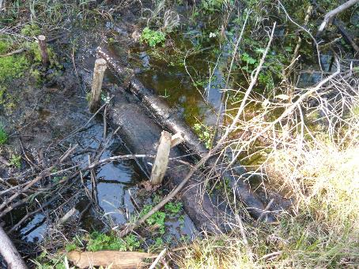
EFEKTY REALIZACJI PROJEKTU
Notes:
Odtworzenie torfowisk - rozpoczęcie procesów odbudowy mokradeł w Górach Sowich na powierzchni 27,50 ha
Ochrona przeciwpowodziowa - powiększenie potencjału retencyjności zlewni, zmniejszenie ryzyka wystąpienie nagłych powodzi, obniżenie fali powodziowej przechodzącej przez doliny, lepsza ochrona obiektów infrastruktury leśnej retencja netto 44 416 m3 plus retencja glebowa 30 % zbiornikowej 13 300 m3, retencja na ciekach 800 m3, oraz gromadzenie wody na obszarach mokradeł 27500 m3 razem 86000 m3, zatrzymanej wody na obszarach leśnych
Udrożnienie kanałów migracyjnych dla zwierząt związanych z wodami płynącymi – obserwacja pluszcza na Chełmcu, wydry, bociana czarnego na zboczach Lesistej , w Sokołowsku i na Trójgarbie. Renaturalizacja łącznie 9,7 km cieków (spowolnienie spływu, meandryzacja cieku)
Wzbogacenie terenów leśnych o nowe obiekty krajobrazu, które stały się nowymi atrakcjami turystycznymi np. rewitalizacja zbiorników, nowe zbiorniki, mostki drewniane na szlakach pieszych.
Rozpoznanie i rozminowanie obiektów, które w przyszłości stanowić mogły duże zagrożenie

Slide 14
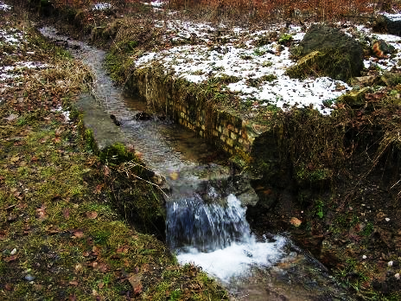
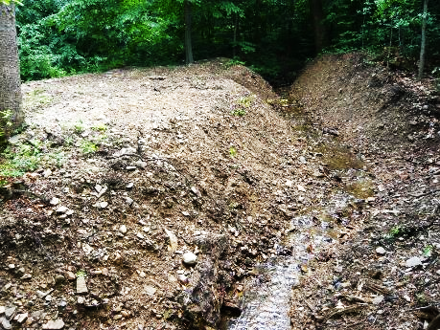
EFEKTY REALIZACJI PROJEKTU
Notes:
13-28-112-1-21 urządzenie hydrotechniczne rozebrane w Leśnictwie Biały Kamień oddz. 177h

Slide 15
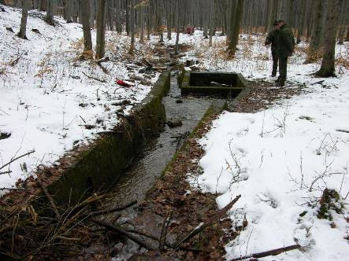
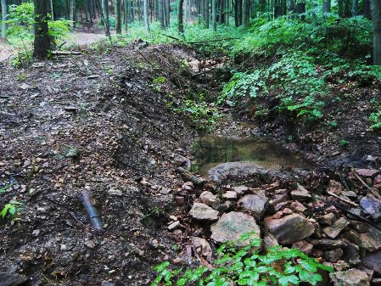
EFEKTY REALIZACJI PROJEKTU
Notes:
13-28-112-1-20 jaz rozebrany w Leśnictwie Biały Kamień oddz. 182i

Slide 16
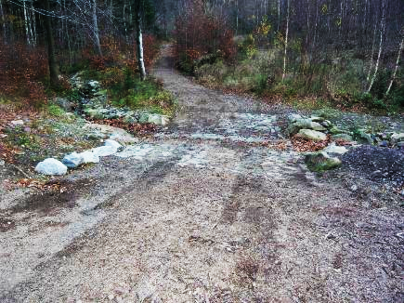
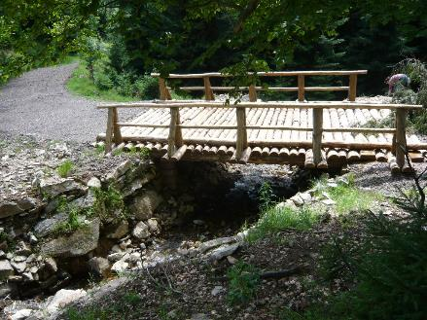
EFEKTY REALIZACJI PROJEKTU
Notes:
13-28-112-3-12 bród 1 Leśnictwo Sowie Góry oddz. 21a widok z najazdami
13-28-112-3-5 mostek drewniany M2.2 Leśnictwo Sowie Góry oddz. 39g

Slide 17
TRUDNOŚĆI PRZY REALIZACJI PROJEKTU
niejasność przepisów związanych z ochroną środowiska przy realizacji obiektów małej retencji
zmiana przepisów prawa podczas procesu realizacji projektu
kolizje z instalacjami podziemnymi
pozostałości z II wojny światowej
wskaźniki projektu
zamówienia publiczne
Notes:
Niejasność przepisów związanych z ochroną środowiska przy realizacji obiektów małej retencji, szczególnie przy zastosowaniu nietypowych rozwiązań, wodospusty, spowalnianie odpływu, brody, zbiorniki będące w rzeczywistości rozlewiskami (pow. 0,04 ha)
Zmiana przepisów prawa podczas procesu realizacji projektu, ponowne przechodzenie procedur np. środowiskowych, wodnoprawnych oraz budowlanych.
Odkrywanie podczas prac budowlanych instalacji wodociągowych, energetycznych (działających) , których przebieg nie był naniesiony na mapy zasadnicze.
Odkrycie podczas wykonywania robót budowlanych „składowiska amunicji” o skali, które pozwalałaby zakwalifikować obiekt do programu poligonowego.
Konieczność weryfikacji wskaźników retencjonowania wody – brak możliwości rozliczenia retencji glebowej.
Pomimo zastosowania procedur PZP wyłonieni Wykonawcy (dwa zadania o największej wartości) cechowali się brakiem wiedzy, doświadczenia przy tego typu zadaniach.

Slide 18
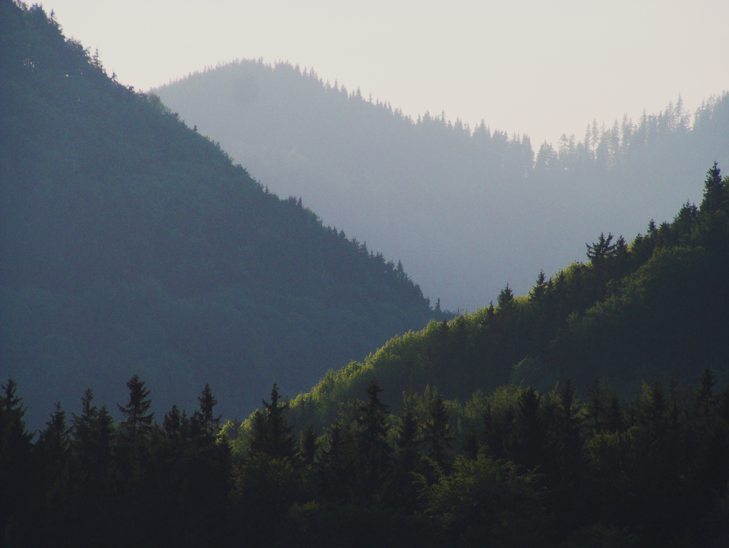
PODSUMOWANIE
kompleksowe zagospodarowanie zlewni
uproszczenie wewnętrznych procedur
weryfikacja wskaźników projektu
prawo zamówień publicznych
Notes:
Celem osiągnięcia właściwego efektu zarówno przyrodniczego oraz ochrony przed powodziami, należy stosować podejście kompleksowe, które obejmuje całą zlewnie i wykorzystuje różne rozwiązanie techniczne jak i biologiczne.
Uproszczenie procedur związanych z rozliczeniem zadań i proces sprawozdawczy. Wskazanym byłoby większe powiązanie projektu z bazą SILP oraz stworzenie bazy danych z dostępem dla jednostek terenowych, na którą składały by się skany umów, decyzji, pozwoleń, projektów itp.
Weryfikacja wskaźników projektów i rozszerzenie ilości gromadzonej wody o retencję glebową.
Możliwość wykorzystania przez nadleśnictwa wszystkich, dostępnych prawem PZP, trybów wyłaniania Wykonawcy i w przypadku zawarcia umowy w trybie innym niż przetarg nieograniczony, uznanie wydatków za kwalifikowalne.

Slide 19
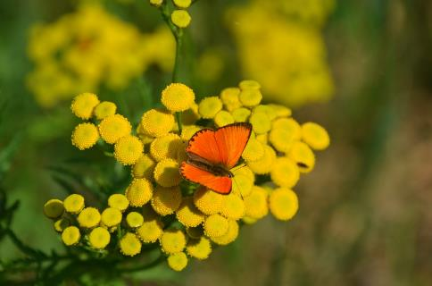
Nadleśnictwo Wałbrzych z/s w Boguszowie Gorcach ul. Miła 2 58-372 Boguszów Gorce walbrzych@wroclaw.lasy.gov.pl tel. +48 74 888 05 60 fax +48 74 888 05 79
Dziękuję za uwagę
www.walbrzych.wroclaw.lasy.gov.pl

